Slide 1
프로그래밍 언어 활용 강의안
(인터페이스)

Slide 2
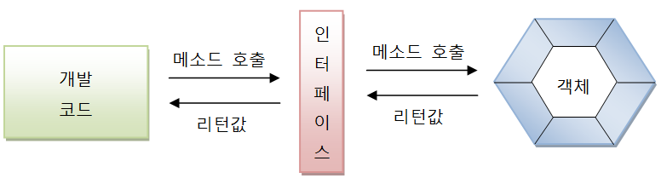
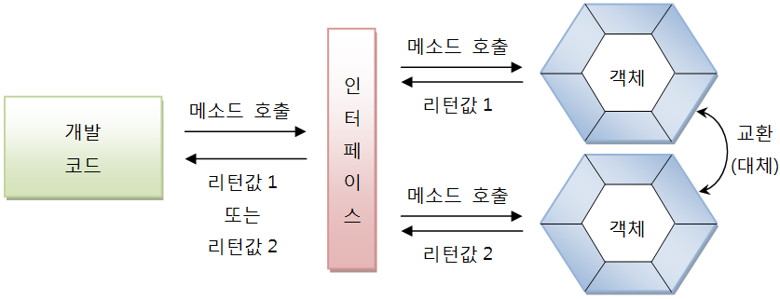
인터페이스의 역할
인터페이스란?
개발 코드와 객체가 서로 통신하는 접점
개발 코드는 인터페이스의 메소드만 알고 있으면 OK
인터페이스의 역할
개발 코드가 객체에 종속되지 않게 -> 객체 교체할 수 있도록 하는 역할
개발 코드 변경 없이 리턴값 또는 실행 내용이 다양해 질 수 있음 (다형성)

Slide 3
인터페이스 선언
인터페이스 선언
인터페이스 이름 - 자바 식별자 작성 규칙에 따라 작성
소스 파일 생성
인터페이스 이름과 대소문자가 동일한 소스 파일 생성
인터페이스 선언

Slide 4
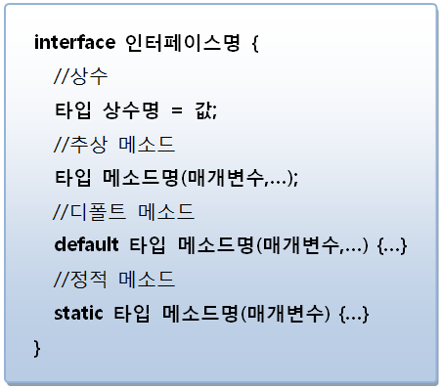
인터페이스 선언
인터페이스 선언
인터페이스의 구성 멤버

Slide 5
인터페이스 선언
추상 메소드 선언
인터페이스 통해 호출된 메소드는 최종적으로 객체에서 실행
인터페이스의 메소드는 기본적으로 실행 블록이 없는 추상 메소드로 선언
public abstract를 생략하더라도 자동적으로 컴파일 과정에서 붙게 됨
추상메소드
(메소드 선언부)
(호출 방법만 기술)
재정의된 메소드
(실제 실행 메소드)

Slide 6
인터페이스 선언
디폴트 메소드 선언
자바8에서 추가된 인터페이스의 새로운 멤버
실행 블록을 가지고 있는 메소드
default 키워드를 반드시 붙여야
기본적으로 public 접근 제한
생략하더라도 컴파일 과정에서 자동 붙음

Slide 7
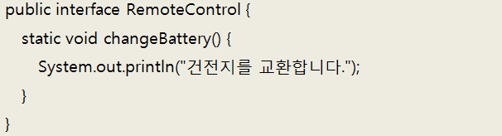
인터페이스 선언
정적 메소드 선언
자바8에서 추가된 인터페이스의 새로운 멤버

Slide 8
메소드 재정의(Override)
구현 객체와 구현 클래스
인터페이스의 추상 메소드 대한 실체 메소드를 가진 객체 = 구현 객체
구현 객체를 생성하는 클래스 = 구현 클래스

Slide 9
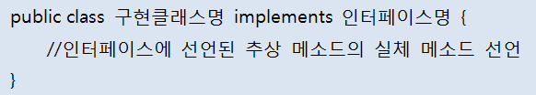
구현 클래스 선언
자신의 객체가 인터페이스 타입으로 사용할 수 있음
implements 키워드로 명시
추상 메소드의 실체 메소드를 작성하는 방법
메소드의 선언부가 정확히 일치해야
인터페이스의 모든 추상 메소드를 재정의하는 실체 메소드 작성해야
일부만 재정의할 경우, 추상 클래스로 선언 + abstract 키워드 붙임

Slide 10
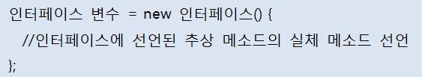
익명 구현 객체
명시적인 구현 클래스 작성 생략하고 바로 구현 객체를 얻는 방법
이름 없는 구현 클래스 선언과 동시에 객체 생성
인터페이스의 추상 메소드들을 모두 재정의하는 실체 메소드가 있어야
사용가능
추가적으로 필드와 메소드 선언 가능하나 익명 객체 안에서만 사용
인터페이스 변수로 접근 불가

Slide 11
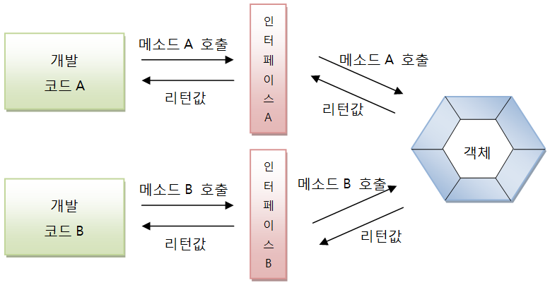
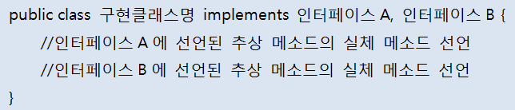
인터페이스 구현
다중 인터페이스 구현 클래스

Slide 12
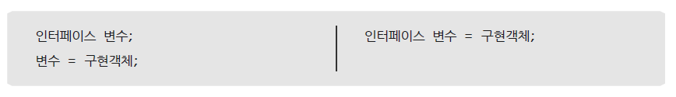
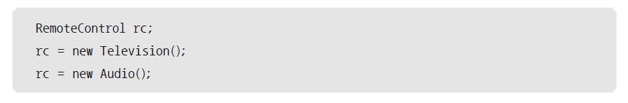
인터페이스 사용
인터페이스에 구현 객체를 대입하는 방법

Slide 13
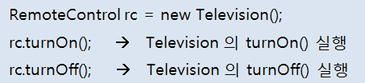
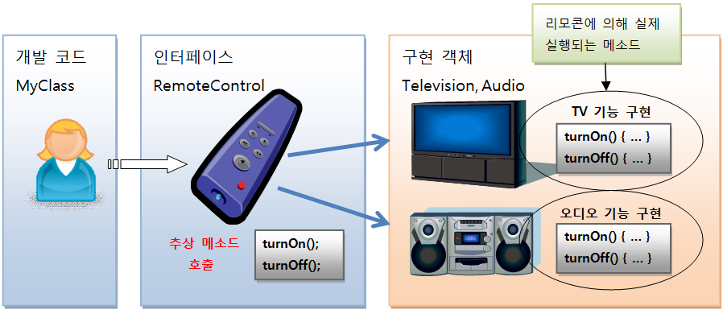
인터페이스 사용
추상 메소드 사용

Slide 14
인터페이스 사용
디폴트 메소드 사용
인터페이스만으로는 사용 불가
구현 객체가 인터페이스에 대입되어야 호출할 수 있는 인스턴스 메소드
모든 구현 객체가 가지고 있는 기본 메소드로 사용
필요에 따라 구현 클래스가 디폴트 메소드 재정의해 사용
정적 메소드 사용
인터페이스로 바로 호출 가능

Slide 15
타입변환과 다형성
다형성
하나의 타입에 여러 가지 객체 대입해 다양한 실행 결과를 얻는 것
다형성을 구현하는 기술
상속 또는 인터페이스의 자동 타입 변환(Promotion)
오버라이딩(Overriding)
다형성의 효과
다양한 실행 결과를 얻을 수 있음
객체를 부품화시킬 수 있어 유지보수 용이 (메소드의 매개변수로 사용)

Slide 16
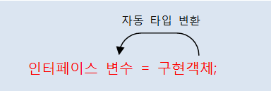
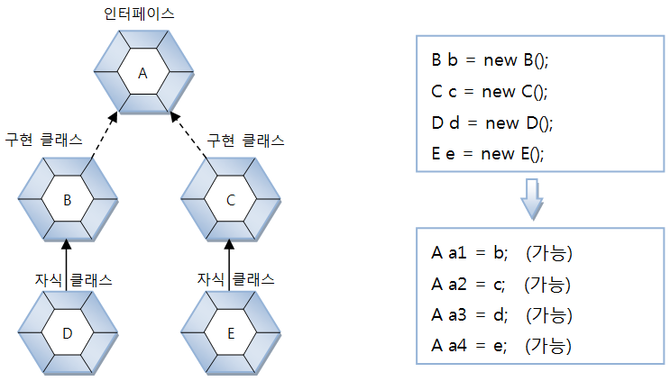
타입변환과 다형성
자동 타입 변환(Promotion)

Slide 17
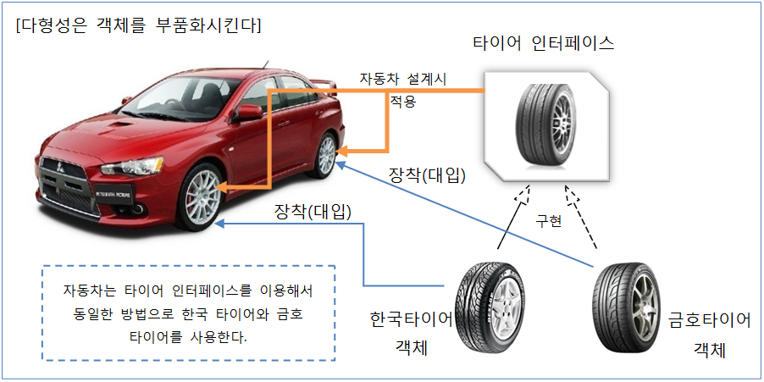

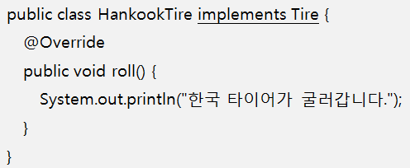
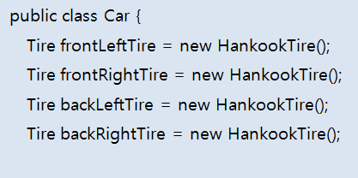
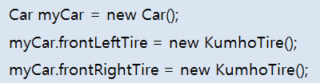

타입변환과 다형성
필드의 다형성

Slide 18
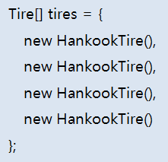
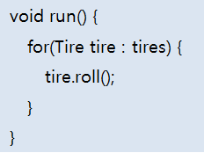

인터페이스 배열로 구현한 객체 관리
인터페이스 배열로 구현한 객체 관리

Slide 19
타입변환과 다형성
매개변수의 다형성
매개 변수의 타입이 인터페이스인 경우
어떠한 구현 객체도 매개값으로 사용 가능
구현 객체에 따라 메소드 실행결과 달라짐
강제 타입 변환(Casting)
인터페이스 타입으로 자동 타입 변환 후, 구현 클래스 타입으로 변환
필요성: 구현 클래스 타입에 선언된 다른 멤버 사용하기 위해
객체 타입 확인(instanceof 연산자)
강제 타입 변환 전 구현 클래스 타입 조사

Slide 20
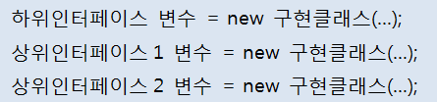
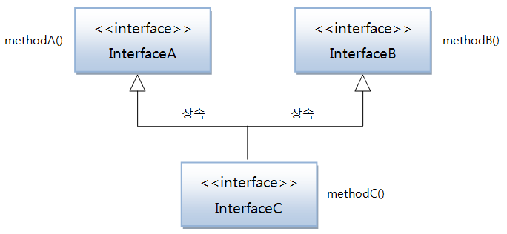
인터페이스 상속
인터페이스간 상속 가능
하위 인터페이스 구현 클래스는 아래 추상 메소드를 모두 재정의해야
하위 인터페이스의 추상 메소드
상위 인터페이스1의 추상 메소드
상위 인터페이스2의 추상 메소드
인터페이스 자동 타입 변환
해당 타입의 인터페이스에 선언된 메소드만 호출 가능

Slide 21
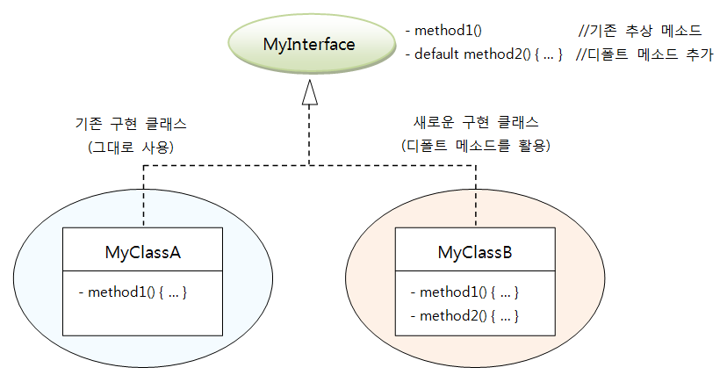
디폴트 메소드와 인터페이스 확장
디폴트 메소드와 확장 메소드 사용하기

Slide 22
디폴트 메소드와 인터페이스 확장
디폴트 메소드가 있는 인터페이스 상속
부모 인터페이스의 디폴트 메소드를 자식 인터페이스에서 활용 방법
디폴트 메소드를 단순히 상속만 받음
디폴트 메소드를 재정의(Override)해서 실행 내용을 변경
디폴트 메소드를 추상 메소드로 재선언

